Slide 1
PROJETO INTERFACE HOMEM MÁQUINA
EDJALMA QUEIROZ
Notes:
<número>

Slide 2
INTRODUÇÃO AS TECNOLOGIAS DE INFORMAÇÃO E COMUNICAÇÃO - TICs
CAPÍTULO 1

Slide 3
DESIGN E INTERAÇÃO
1 .1 – DESIGN E INTERAÇÃO
Um dos principais objetivos do design de interação é reduzir os aspectos negativos da experiência do usuário. Trata-se essencialmente de desenvolver produtos interativos que sejam fáceis, eficientes e agradáveis de usar a partir da perspectiva dos usuários.
Projetar produtos interativos para apoiar o modo como as pessoas se comunicam e interagem em seus cotidianos, seja em casa ou no trabalho.
significa criar experiências de usuário que melhorem e ampliem a maneira como as pessoas trabalham, se comunicam e interagem.
Aspectos negativos
Correio de Voz
Usuários frustrados e aborrecidos
Controle Remoto

Slide 4
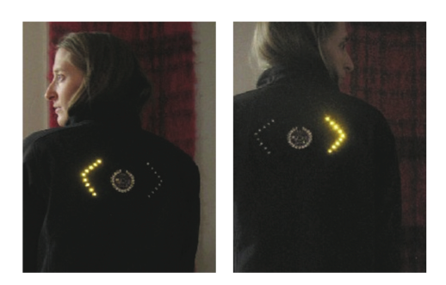
DESIGN E INTERAÇÃO
1 .2 – Design (Projetar)
Projetar produtos iterativos requer:
Levar em consideração de que forma, onde e por quem serão utilizados.
Que tipos de atividades as pessoas realizam quando interagem com o produto.
O que é mais apropriado para os diferentes tipos de interface
Considerar no que as pessoas são boas ou não.
Considerar o que pode auxiliar as pessoas na sua atual maneira de fazer as coisas.
Pensar no que pode proporcionar experiências de usuário com qualidade.
Ouvir o que as pessoas querem e envolvê-las no design.
Utilizar técnicas baseadas no usuário, que tenham sido testadas e aprovadas durante o processo de design
Jaqueta de ciclista que indica o sentido

Slide 5
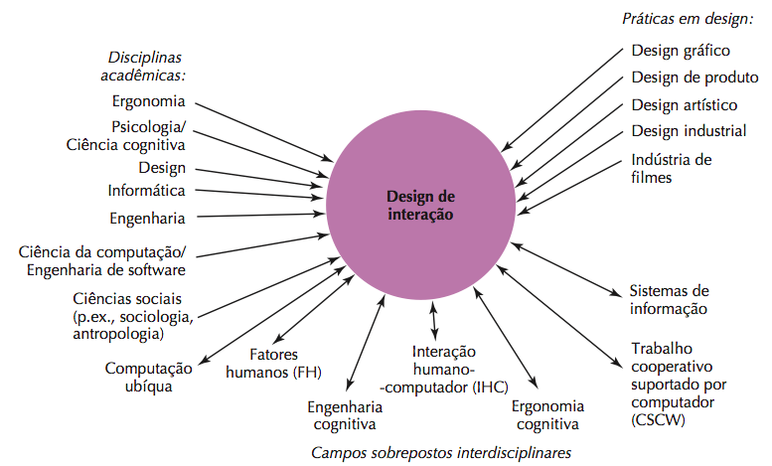
DESIGN E INTERAÇÃO
1 .3 – Diferenças entre Design e Interação e Interface Homem Computador (IHC)
O DI possui uma visão muito mais ampla, abordando a teoria, a pesquisa e a prática no design de experiências de usuário para todos os tipos de tecnologias, sistemas e produtos, enquanto a IHC tem tradicionalmente um foco mais estreito, “trata do design, da avaliação e da implementação de sistemas de computação interativos para uso humano e estuda fenômenos importantes que os rodeiam.

Slide 6
DESIGN E INTERAÇÃO
1 .3 – BENEFÍCIOS DE SE UTILIZAR INTERFACE HOMEM-MÁQUINA
Aumento de Produtividade dos Usuarios: se a interação for eficiente, os usuários podem tirar proveito e chegar ao resultado mais rapidamente
Reduzir a quantidade e a gravidade dos erros: compreender as consequências das suas ações e compreender melhor as respostas do sistema e interações
Reduzir o Custo de Treinamento: o usuário pode aprender durante o próprio uso, sentindo-se mais seguros e motivados em utilizar o sistema.
Reduzir o Custo com Suporte Técnico: usuários terão menos dificuldades em utilizar o sistema e o próprio fornecerão apoio para recurperar dos erros cometidos
Aumentar as vendas e fidelidade do cliente:

Slide 7
DESIGN E INTERAÇÃO
1 .4 – BENEFÍCIOS DE SE UTILIZAR INTERFACE HOMEM-MÁQUINA
Tecnologia da Informação e Comunicação (TIC): oferecem maneiras eficientes de processar e trocar informações para finalidades diferentes.
As TIC’s possibilitam construir sistemas computacionais embarcados nos mais diversificados dispositivos eletrônicos que combinam o poder computacional e meios de comunicação.
TV
Rádio
Telefonia
Internet
Etc

Slide 8
EXERCÍCIOS
Ler o texto sobre TICs e responder as seguintes perguntas:
QUESTÃO 1: Exemplifique e explique o que são TIC’s?
QUESTÃO 2: Explique a importância e o impacto que as TIC’s tem proporcionado a vida das pessoas. Como as tecnologias emergentes tem minimizado os problemas de tempo e a distância entre as pessoas?
QUESTÃO 3: Como o governo, as instituições de ensino e empresas tem buscado soluções nas TIC’s. Exemplifique os tipos de tecnologias que essas instituições tem utilizados melhorar os seus serviços e produtos.
QUESTÃO 4: Quem são os stakeholders que enxergam as tecnologias sobre pontos de vista diferentes. Explique como cada stackholder pode enxergar essas tecnologias.
QUESTÃO 5: Qual a importância de se considerar os diferentes ponto de vistas para um sistema mais interativo?
QUESTÃO 6: Enquanto a Engenharia de Software preocupa-se com a construção do software, a área de Interação Homem-máquina atenta-se ao uso do software. Explique por que essas diferenças permitem que os sistemas interativos de alta qualidade de construção possa ter baixa qualidade de uso?

